Slide 1
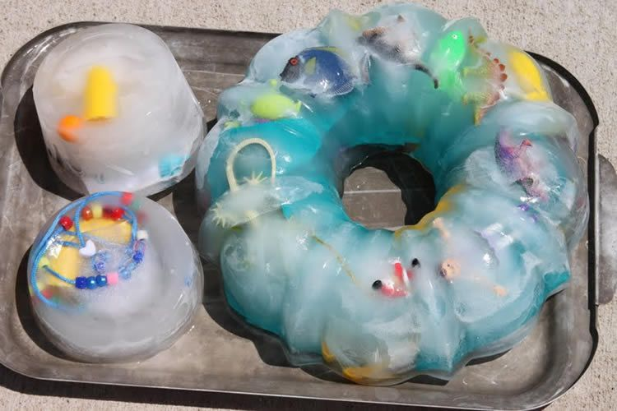
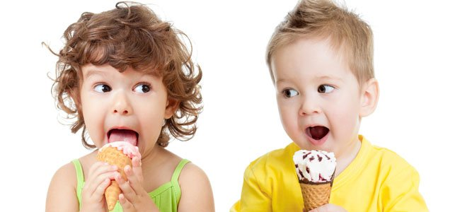
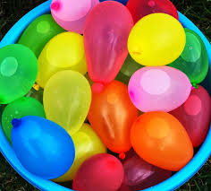
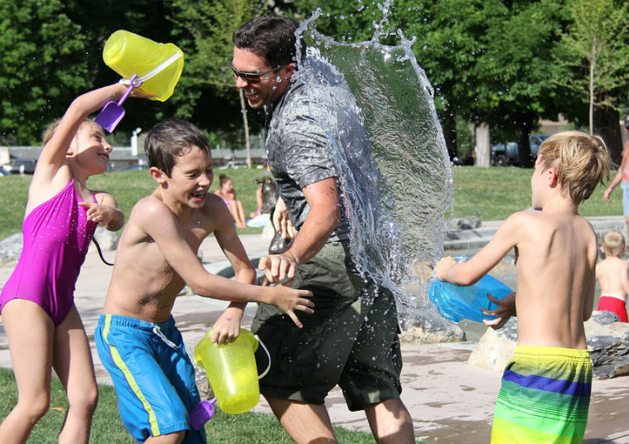
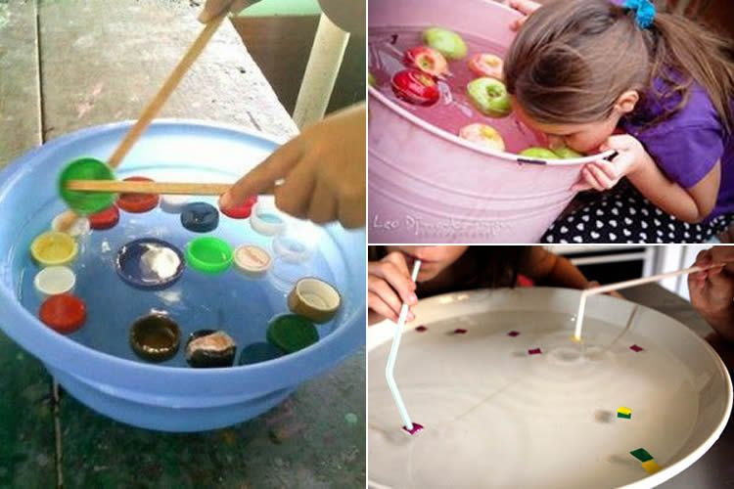
JOCS D’AIGUA DEL 15 AL 19 DE JUNY
GLOBUS D’AIGUA
CANÇÓNS D’ESTIU
Comença l’estiu. Dàmaris Gelabert
Viu l’estiu. Pot petit
FEM GELATS?
Escolliu el que més us agradi!
NOVA TROBADA MEET
Us ve de gust una altra trobada?
Acomiadem el curs tots plegats?
Cliqueu a la foto que
teniu
un
missatge
PREGUNTES I RESPOSTES
CURSES
AMB
AIGUA
TRESOR CONGELAT
PESQUEM?
GIMCANA “ENS MOVEM”
NO US LA PERDEU!!!
AQUÍ TENIU EL DORSAL

